Slide 1
LA RELAZIONE FINALE SUL CICLO DELLA PERFORMANCE ANNO 2016

Slide 2
Premessa
A partire dal Piano 2017, nell’ottica di un continuo miglioramento del Piano, condividendo un suggerimento dell’OIV, sono state previste rielaborazioni dei contenuti del Piano e della Relazione sulle Performance, presentate sotto forma di allegati, da un punto di vista grafico ed espositivo, che permettono di adottare modalità e tecniche di rappresentazione dei dati specializzati per tipologie di portatori di interessi (cittadini e associazioni, imprese, enti locali, Istituzioni di carattere nazionale ed europeo quali AGID, Garante Privacy, MIPAAF, Commissione Europea, Forze dell’Ordine, Corte dei conti, etc).

Slide 3
Il presente documento
  Il presente è un documento grafico, pensato come una presentazione “Power Point”, in cui sono condensati nella forma grafica e fortemente intuitiva delle “slide”, i punti essenziali del Piano e sono proposti focus tematici su argomenti di interesse di diverse categorie di stakeholder. In particolare, rispetto allo scorso anno, sono stati selezioni i seguenti focus tematici:
Focus Tematico | Principali stakeholders di riferimento
I dettagli dei pagamenti effettuati | CAA e beneficiari
UMA | CAA e beneficiari
La lotta antifrode dell’ARCEA | Corte dei Conti, Corpi di Polizia, Prefetture e Procure dello Stato

Slide 4
La relazione
Costituisce lo strumento mediante il quale l’ARCEA illustra ai cittadini e a tutti gli altri stakeholder, interni ed esterni, i risultati ottenuti nel corso dell’anno 2016, concludendo in tal modo il ciclo di gestione della performance
Evidenzia a consuntivo i risultati organizzativi e individuali raggiunti rispetto ai singoli obiettivi programmati e alle risorse, con rilevazione degli eventuali scostamenti registrati nel corso dell’anno, indicandone le cause e le relative misure correttive che saranno adottate

Slide 5
Il Contesto di riferimento
Il 2016 ha presentato due fondamentali elementi di novità:
L’ingresso a regime delle nuove procedure connesse alle mutate regole comunitarie:
L’assegnazione di ulteriori funzioni all’Agenzia da parte della Giunta della Regione Calabria:
E’ stato completato per la prima volta l’intero iter di erogazione dei premi relativi ad una annualità delle misure connesse all’Agroambiente ed alla zootecnia. E’ stato, inoltre, concluso l’iter di definizione, validazione e pubblicazione di bandi pubblici relativi a molteplici misure del nuovo PSR, che hanno proiettato la Programmazione nella sua fase "a regime".
Con la Delibera della Giunta Regionale n. 432/2016, sono stati affidati all’ARCEA nuovi compiti istituzionali inerenti la Gestione delle concessioni di agevolazione fiscale sull'acquisto di oli minerali impiegati nei lavori agricoli, orticoli, in allevamento, nella silvicoltura, piscicoltura e nelle coltivazioni sotto serra (U.M.A.).

Slide 6
L’ARCEA in cifre (al 31 dicembre 2016):
Dirigenti e dipendenti in servizio* | 45
Fascicoli totali (a sistema)** | 111.325
Erogazioni Fondo FEAGA Campagna 2015*** | € 242.839.846,27
Erogazioni Fondo FEASR (1 gennaio/31 dicembre 2016) | € 81.012.333,48

Slide 7
Dati di bilancio: Le entrate
DENOMINAZIONE | RESIDUI ATTIVI AL 1/1/2016 (RS) | RISCOSSIONI IN C/RESIDUI (RR) | RIACCERTAMENTI RESIDUI (R) (3) |  | RESIDUI ATTIVI DA ESERCIZI PRECEDENTI (EP=RS-RR+R)
 | PREVISIONI DEFINITIVE DI COMPETENZA (CP) | RISCOSSIONI IN C/ COMPETENZA (RC) | ACCERTAMENTI (A)(4) | MAGGIORI O MINORI ENTRATE DI COMPETENZA =A­CP(5) | RESIDUI ATTIVI DA ESERCIZIO DI COMPETENZA (EC=A-RC)
TOTALE GENERALE DELLE ENTRATE | PREVISIONI DEFINITIVE DI CASSA (CS) | TOTALE RISCOSSIONI (TR=RR +RC) | MAGGIORI O MINORI ENTRATE DI CASSA =TR-CS(5) |  | TOTALE RESIDUI ATTIVI DA RIPORTARE (TR=EP+EC)
 | RS 2.266.743,57 | RR 2.266.702,94 | R 0,00 | CP -801.090,3 | EP 40,63
 | CP 8.561.987,63 | RC 5.559.942,99 | A 5.561.766,80 |  | EC 1.823,81
 | CS 9.263.400,39 | TR 7.826.645,93 | CS -802.954,80 |  | TR 1.864,44

Slide 8
Dati di bilancio: Le uscite
DENOMINAZIONE | RESIDUI PASSIVI AL AL 1/1/2016 (RS) | PAGAMENTI IN C/RESIDUI (PR) | RIACCERTAMENTO RESIDUI (R)(1) |  | RESIDUI PASSIVI DA ESERCIZI PRECEDENTI (EP=RS-PR+R)
 | PREVISIONI DEFINITIVE DI COMPETENZA (CP) | PAGAMENTI IN C/ COMPETENZA (PC) | IMPEGNI (I)(2) | ECONOMIE DI COMPETENZA (ECP=CP-I-FPV) | RESIDUI PASSIVI DA ESERCIZIO DI COMPETENZA (EC=I-PC)
 | PREVISIONI DEFINITIVE DI CASSA (CS) | TOTALE PAGAMENTI (TP=PR +PC) | FONDO PLURIENNALE VINCOLATO (FPV) (3) |  | TOTALE RESIDUI PASSIVI DA RIPORTARE (TR=EP+EC)
TOTALE GENERALE DELLE USCITE | RS 701.412,76 | PR 684.217,00 | R -14.692,78 | ECP 3.655.138,46 | EP 2.502,98
 | CP 8.561.987,63 | PC 4.589.203,59 | I 4.906.849,17 |  | EC 317.645,58
 | CS 9.263.400,39 | TP 5.273.420,59 | FPV 0,00 |  | TR 320.148,56

Slide 9
La Struttura Organizzativa

Slide 11
Obiettivi strategici (3)
Obiettivi Operativi (9)
Indicatori (27), con Target e Fonte
Strutture (4) ed Uffici (12) coinvolte e relativo peso %
L’Albero della Performance
OUTPUT
(Valenza soprattutto «interna»)
Strumenti di rilevazione delle conseguenze derivanti dalle azioni intraprese dall’Agenzia per favorire lo sviluppo del contesto territoriale di riferimento
OUTCOME
(Valenza soprattutto «esterna»)
Indicatori di impatto (3)

Slide 12
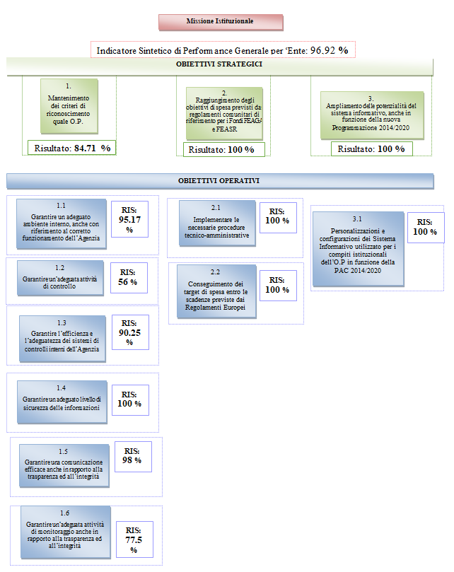

Slide 13
Obiettivo Strategico 1 : 84,71%
Obiettivo Strategico 2: 100%
Obiettivo Strategico 3: 100%
OO 1.1
95,17%
OO1.3:
90,25%
OO 1.4:
100%
OO1.5:
98%
OO 1.6:
77,5%
OO 2.1:
100%
OO 2.2:
100%
OO 3.1:
100%
OO 1.2:
56%
Performance di Ente: 96,92 %
D
C
E
A
D
D
C
D
D
D
D
C
E
A
D
C
E
A
D

Slide 14
Le criticità riscontrate
Criticità ed opportunità di carattere generale e “strutturale”
Dotazione organica insufficiente
Criticità ed opportunità connesse a taluni obiettivi ed indicatori
Mancata formalizzazione Audit interni
Bilancio a disposizione non proporzionato alla mission
Controlli non terminati

Slide 15
Gli Obiettivi Strategici
Gli obiettivi strategici dell’ARCEA riflettono la mission dell’Organismo Pagatore che si colloca in posizione di punto di raccordo fra Commissione Europea, Stato membro e Regione Calabria.
Per tali ragioni, sono stati parzialmente confermati gli obiettivi strategici già individuati nel precedente Piano, al fine di consentirne il conseguimento in un orizzonte temporale adeguato rispetto alla loro rilevanza.
Nello specifico, sono stati individuati i tre obiettivi strategici, coerenti con quanto prescritto dalla normativa comunitaria di riferimento che hanno riflessi immediati e tangibili nei confronti degli stakeholder dell’Agenzia

Slide 16
Indicatori di impatto
Costituiscono gli strumenti di rilevazione, anche di carattere socio-economico, delle conseguenze derivanti dalle azioni intraprese dall’Agenzia per favorire lo sviluppo del contesto territoriale di riferimento

Slide 17
I Tre obiettivi strategici e gli indicatori di impatto
OBIETTIVO STRATEGICO | INDICATORI DI IMPATTO | VALORI AL 31/12/2016 DA PIANO | VALORI CONSEGUITI AL 31/12/2016 | RAPPORTO TRA VALORE CONSEGUITO E TARGET PER L’INDICATORE
1. Mantenimento dei criteri di riconoscimento quale Organismo Pagatore, ai sensi del Reg. (CE) n. 907/14 (peso: 40%) | Percentuale di anomalie risolte dall’ARCEA in recepimento di istanze presentate all’Agenzia (Fonte: incrocio tra banche dati SIAN e registro di risoluzione anomalie dell’URCAA) | >=80% delle anomalie tecnico-amministrative | 81% | 100%
2. Raggiungimento degli obiettivi di spesa previsti dai regolamenti comunitari di riferimento per i Fondi FEAGA e FEASR e perfezionamento dell’iter dei pagamenti (peso: 30%) | Percentuale di beneficiari pagati rispetto a quelli complessivamente aventi diritto (Fonte: Sistema SIAN) | >= 90% | 97% | 100%
3. Consolidamento delle funzionalità del sistema informativo, anche in funzione della Programmazione 2014/2020 (peso: 30%) | Possibilità per beneficiari aventi diritto di presentare le domande di pagamento per la PAC 2014/2020 entro i termini stabiliti dalla legge (Fonte: Sistema SIAN). | 100% dei beneficiari aventi diritto | 100% | 100%

Slide 18
Gli obiettivi Operativi
Ogni obiettivo strategico è articolato in obiettivi operativi.
Ad ogni obiettivo operativo sono associati:
le azioni da porre in essere con la relativa tempistica;
la quantificazione delle risorse economiche, umane e strumentali;
le responsabilità organizzative.
uno o più indicatori; ad ogni indicatore è attribuito un target (valore programmato o atteso) annuale e semestrale;
Un peso rispetto all’obiettivo strategico

Slide 19
O.S. | Obiettivi operativi | Risultato
1. Mantenimento dei criteri di riconoscimento quale Organismo Pagatore, ai sensi del Reg. (CE) n. 907/14 (peso: 40%) | 1.1: Garantire un adeguato ambiente interno, anche con riferimento al corretto funzionamento dell’Agenzia (peso: 20%) | 95,17
 | 1.2: Garantire un’adeguata attività di controllo (peso: 20%) | 56
 | 1.3: Garantire l’efficienza e l’adeguatezza dei sistemi di controlli interni dell’Agenzia, nel rispetto della normativa di riferimento (peso: 20%) | 90,25
 | 1.4: Garantire un adeguato livello di sicurezza delle informazioni (peso:15%) | 98
 | 1.5: Garantire una comunicazione efficace anche in rapporto alla trasparenza, all'integrità ed all'anticorruzione (peso: 10%) | 77,5
 | 1.6: Garantire un’adeguata attività di monitoraggio anche in rapporto alla trasparenza ed all’integrità (peso: 15%) | 100
Gli obiettivi operativi con indicatori/target/fonte

Slide 20
Obiettivo Strategico | Obiettivi operativi | Risultato
2. Raggiungimento degli obiettivi di spesa previsti dai regolamenti comunitari di riferimento per i Fondi FEAGA e FEASR e perfezionamento dell’iter dei pagamenti (peso: 30%) | 2.1: Implementazione delle necessarie procedure tecnico-amministrative (Peso: 60%) | 100
 | 2.2: Conseguimento dei target di spesa entro le scadenze previste dai Regolamenti Europei (Peso: 40%) | 100
3.Adeguamento delle funzionalità del sistema informativo, anche in funzione dei suggerimenti forniti dalla Commissione Europea durante l’Audit condotto nel periodo 22 – 26 gennaio 2018 ed in vista della certificazione ISO - 27001 (peso: 30%) | 3.1: Personalizzazioni e configurazioni del Sistema Informativo utilizzato per i compiti istituzionali dell’ARCEA in funzione della PAC 2014/2020 e dell’UMA (Peso: 60%) | 100
 | 3.2 Conclusione di tutte le attività preparatorie e propedeutiche alla visita di certificazione ISO - 27001 | 100

Slide 21
Gli indicatori di risultato
Misurano il grado di raggiungimento di un obiettivo operativo
Sono pesati in relazione all’obiettivo di riferimento
Hanno un target di riferimento, ossia un valore che deve essere raggiunto, annuale e semestrale
Sono connessi ad una fonte univoca dalla quale è possibile rilevare il valore

Slide 22
OBIETTIVO STRATEGICO | PESO OBIETTIVI STRATEGICI | OBIETTIVI OPERATIVI | PESO OBIETTIVI OPERATIVI(%) | PESO INDICATORI | RAPPORTO TRA VALORE CONSEGUITO E TARGET PER L’ INDICATORE | RAPPORTO PONDERATO TRA VALORE CONSEGUITO E TARGET PER L’ INDICATORE | MEDIA PONDERATA OBIETTIVI OPERATIVI
1 | 40 | 1.1 | 20 | 50 | 90,33 % | 95,17 % | 84,71 %
 |  |  |  | 30 | 100 %
 |  |  |  | 20 | 100 %
 |  | 1.2 | 20 | 40 | 90 % | 56 %
 |  |  |  | 40 | 0 %
 |  |  |  | 20 | 100 %
 |  | 1.3 | 20 | 20 | 100 % | 90,25 %
 |  |  |  | 20 | 51,25 %
 |  |  |  | 20 | 100 %
 |  |  |  | 20 | 100 %
 |  |  |  | 20 | 100 %
 |  | 1.4 | 15 | 100 | 100 % | 100 %
 |  | 1.5 | 10 | 30 | 100 % | 98 %
 |  |  |  | 30 | 100 %
 |  |  |  | 20 | 100 %
 |  |  |  | 20 | 90 %
 |  | 1.6 | 15 | 55 | 100 % | 77,5 %
 |  |  |  | 45 | 50 %
2 | 30 | 2.1 | 60 | 30 | 100 % | 100 % | 100 %
 |  |  |  | 25 | 100 %
 |  |  |  | 25 | 100 %
 |  |  |  | 20 | 100 %
 |  | 2.2 | 40 | 25 | 100 % | 100 %
 |  |  |  | 25 | 100 %
 |  |  |  | 25 | 100 %
 |  |  |  | 25 | 100 %
3 | 30 | 3.1 | 100 | 100 | 100 % | 100 % | 100 %

Slide 23
La performance di Ente
OBIETTIVO STRATEGICO | PESO OBIETTIVO STRATEGICO | RAPPORTO TRA VALORE CONSEGUITO E TARGET PER L’INDICATORE DI IMPATTO | MEDIA PONDERATA OBIETTIVI OPERATIVI | % RAGGIUNGIMENTO OBIETTIVO STRATEGICO | INDICATORE SINTETICO DI PERFORMANCE GENERALE
1 | 40 | 100 | 84,598 | 92,354 | 96,94
2 | 30 | 100 | 100 | 100
3 | 30 | 100 | 100 | 100

Slide 24
Focus tematici
Pagamenti 2016
Nuova Disciplina UMA
Lotta antifrode

Slide 25
Erogazioni Fondo FEASR
NUM_DECRETO | DATA | NUMERO BENEFICIARI | IMPORTO TOTALE
2016-0001 | 15-03-2016 | 3.228 | € 30.795.435,18
2016-0002 | 04-05-2016 | 1.612 | € 8.470.458,06
2016-0004 | 04-08-2016 | 2.770 | € 9.422.476,96
2016-0003 | 13-07-2016 | 1.262 | € 9.561.741,60
2016-0005 | 11-11-2016 | 900 | € 8.663.242,63
2016-0006 | 29-11-2016 | 2.791 | € 5.890.326,31
2016-0007 | 21-12-2016 | 1.580 | € 8.208.652,74
 |  | 14.143 | € 81.012.333,48

Slide 26
Erogazioni Fondo FEAGA
NUM_DECRETO | DATA | NUMERO BENEFICIARI | IMPORTO TOTALE
2016-0001 | 28-10-2016 | 26.926 | € 83.239.018,55
2016-0003 | 29-11-2016 | 17 | € 1.343.695,14
2016-0002 | 25-11-2016 | 38.460 | € 46.454.667,06
2016-0004 | 20-01-2017 | 60.721 | € 42.748.194,99
2016-0005 | 27-02-2017 | 3.118 | € 7.729.411,43
2016-0006 | 18-05-2017 | 2.780 | € 7.268.254,34
2016-0007 | 21-06-2017 | 64.076 | € 36.832.364,81
2016-0008 | 27-06-2017 | 7.714 | € 8.378.915,72
2016-0009 | 28-06-2017 | 998 | € 2.402.209,48
2016-0010 | 25-07-2017 | 2.950 | € 2.519.806,20
2016-0011 | 05-10-2017 | 14.323 | € 1.895.481,04
2016-0012 | 27-10-2017 | 1.312 | € 1.885.070,19
2016-0013 | 30-10-2017 | 3 | € 142.757,32
 |  | 223.398 | € 242.839.846,27

Slide 27
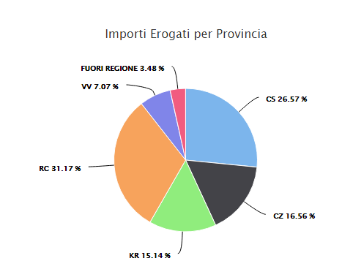
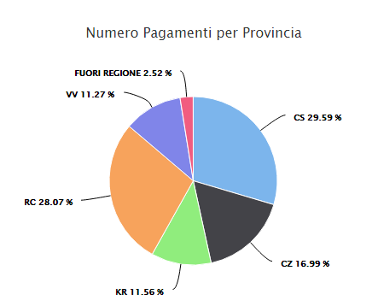
Distribuzione Geografica

Slide 29
Focus Regioni “Meno Sviluppate”
Programmazione 2014 - 2020 |  |  | Avanzamento della spesa pubblica effettivamente sostenuta |  |  |  |  | Spesa da realizzare entro il 31 dicembre 2018
Programma | Dotazione finanziaria complessiva |  | Spesa sostenuta nel periodo 16/10/2016 - 31/12/2016 (*) |  | Spesa cumulata (dal 1/1/2015 al 31/12/2016) (**) |  | Avanza-mento spesa (%) | Spesa pubblica | FEASR situazione disimpegno automatico (****) | FEASR situazione disimpegno automatico (%)
 | Spesa pubblica | FEASR | Spesa pubblica | FEASR | Spesa pubblica (***) | FEASR
 | (1) | (2) | (3) | (4) | (5) | (6) | (7)=(5)/(1) | (8) | (9) | (10)=(9)/(2)
Calabria | 1.103.561.983,47 | 667.655.000,00 | 22.889.824,39 | 13.848.344,13 | 81.588.056,32 | 49.130.146,65 | 7,39% | 106.464.652,61 | 64.411.114,83 | 9,65%
Sicilia | 2.212.747.107,44 | 1.338.712.000,00 | 51.310.159,07 | 31.046.287,72 | 163.598.967,54 | 98.833.490,19 | 7,39% | 212.936.082,35 | 128.826.329,82 | 9,62%
Basilicata | 680.160.330,58 | 411.497.000,00 | 8.544.020,69 | 5.169.132,56 | 42.487.398,80 | 25.309.302,87 | 6,25% | 73.834.464,13 | 44.669.850,80 | 10,86%
Puglia | 1.637.880.991,74 | 990.918.000,00 | 15.402.447,43 | 9.318.480,83 | 83.453.204,70 | 49.663.165,77 | 5,10% | 196.448.246,84 | 118.851.189,34 | 11,99%
Campania | 1.836.256.198,35 | 1.110.935.000,00 | 14.278.541,81 | 8.638.919,79 | 48.194.736,90 | 28.987.713,50 | 2,62% | 264.357.817,85 | 159.936.479,80 | 14,40%
Totale Regioni meno sviluppate | 7.470.606.611,57 | 4.519.717.000,00 | 112.424.993,39 | 68.021.165,03 | 419.322.364,26 | 251.923.818,98 | 5,61% | 854.041.263,79 | 516.694.964,59 | 11,43%

Slide 30
Nuova disciplina UMA
La Regione Calabria con D.G.R. n. 432 del 10 novembre 2016 ha adottato una nuova procedura di assegnazione del carburante agricolo ad accise agevolate, le cui principali novità sono:
Gestione delle assegnazioni da parte della Regione e dei Centri di Assistenza Agricola
Informatizzazione delle procedure
Libretto di controllo elettronico
Conferimento all’ARCEA di nuove attribuzioni

Slide 31
UMA: Attività dell’ARCEA
L’ARCEA, in ottemperanza a quanto disposto dalla D.G.R. n. 432/2016 provvede:
all’individuazione, all’acquisizione ed all’implementazione dell’applicativo informatico;
alla definizione delle procedure tecniche amministrative riferite al funzionamento dell’applicativo
alla predisposizione delle attività di controllo nei confronti dei CAA e degli aventi diritti

Slide 32
Il portale UMA: https://uma.arcea.it
Consente la gestione automatizzata e centralizzata delle procedure per l’assegnazione delle agevolazioni fiscali per il carburante agricolo:
Gestione pratiche
Statistiche e report
Comunicazioni agli utenti
Gestione controlli campione
Gestione storico assegnazione

Slide 33
Accesso utenti beneficiari UMA
Gli assegnatari UMA, da portale oppure mediante App mobile, immettendo le credenziali, potranno:
Compilare la domanda di assegnazione (solo da portale)
Ordinare e validare un ordine di carburante
Monitorare quantitativi assegnati ed i prelievi

Slide 34
Gestione pratiche UMA
Compilazione istanze sul web mediante una procedura guidata
Calcolo automatico assegnazioni con algoritmo oggettivo, dimensionato su parametri normativi vigenti
Invio Istanza Digitale e Validazione pratiche da Back office
Emissione libretto di controllo digitale

Slide 35
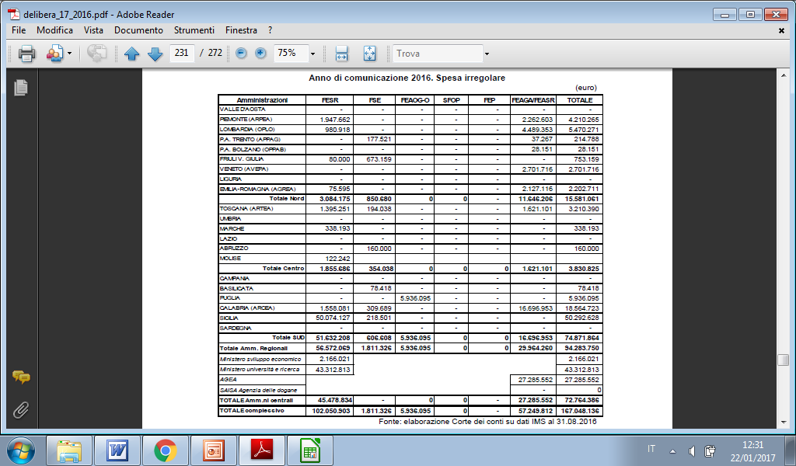
RISULTATI DELLA LOTTA ALLE FRODI E STATO DEI RECUPERI
Corte dei Conti Relazione annuale 2016
“I rapporti finanziari con l’Unione europea
e l’utilizzazione dei Fondi comunitari”

Slide 36
RISULTATI DELLA LOTTA ALLE FRODI E STATO DEI RECUPERI
RISULTATI ATTIVITÀ DI ARCEA
130 denunce di irregolarità all’Autorità giudiziaria;
stringente collaborazione alle indagini di Polizia giudiziaria mediante fornitura dati e supporto tecnico;
istruttoria su oltre 200 verbali Guardia di Finanza;
instaurazione di oltre 60 processi penali per truffa aggravata in cui ARCEA è parte offesa;
gestione dei recuperi connessi alle revoche dei contributi del PSR 2007/2013 da parte del Dipartimento Agricoltura della Regione Calabria.

Slide 37
RISULTATI DELLA LOTTA ALLE FRODI E STATO DEI RECUPERI
CASI DI IRREGOLARITA’ FEASR
mancato rispetto tempistica di realizzazione del progetto o con modalità non conformi ad esso;
gravi carenze documentali;
mancato possesso della qualifica di IAP;
mancato rispetto degli impegni stabiliti dal bando o degli obblighi di condizionalità;
inosservanza dei regolamenti UE;
sussistenza di informazioni antimafia interdittive.

Slide 38
RISULTATI DELLA LOTTA ALLE FRODI E STATO DEI RECUPERI
CASI DI IRREGOLARITA’ FEAGA
dichiarazione in domanda di terreni confiscati,
appartenenti ad enti pubblici o a privati ignari;
presentazione di domande da parte di soggetti sottoposti a misure di prevenzione;
utilizzo di titoli di conduzione falsi, stipulati con soggetti deceduti o non conformi alla normativa;
domande non sottoscritte.

Slide 39
RISULTATI DELLA LOTTA ALLE FRODI E STATO DEI RECUPERI

Slide 40
RISULTATI DELLA LOTTA ALLE FRODI E STATO DEI RECUPERI

Slide 41
RISULTATI DELLA LOTTA ALLE FRODI E STATO DEI RECUPERI

Slide 42
RISULTATI DELLA LOTTA ALLE FRODI E STATO DEI RECUPERI
MISURE DI CONTRASTO
avvio dei recuperi coattivi mediante ingiunzioni e pignoramenti (con ingente impegno di risorse economiche e strumentali);
implementazione di nuovi strumenti di prevenzione delle frodi (informatici, amministrativi e formativi);
stipulazione di intese, convenzioni e protocolli di legalità con la Corte dei Conti, le Prefetture e la Guardia di Finanza;
coinvolgimento, in chiave collaborativa, dei CAA nell’attività di recupero delle indebite percezioni;
sensibilizzazione dei beneficiari per il radicamento di una cultura della legalità e dell’integrità d’impresa.

Slide 43
Grazie per l’attenzione

